Slide 1


Bucles
Los bucles permiten la ejecución de bloques de código en forma repetitiva, bajo una condición de inicio y una condición de fin.
Foreach (para cada…) es bucle diseñado para recorrer los elementos de una colección como un arreglo o una lista

Slide 2
Directiva v-for
<h1>{{ producto }}</h1>
<p>Mi primer {{ producto }} con VueJs</p>
<ul>
<li v-for="detalle in lista">{{ detalle }} </li>
</ul>
var app = new Vue({
el: '#app',
data: {
producto: 'Café',
foto: 'img/cafe.jpg',
lista: ['Expresso', 'Capuchino', 'Mocachino']
}
})

Slide 3
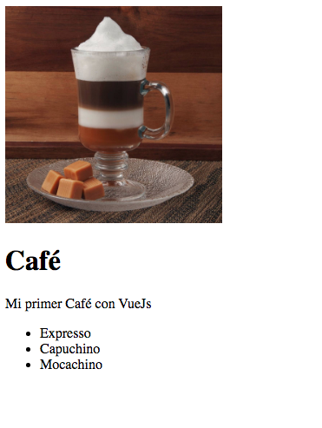
Bucles
Directiva v-for

Slide 4


